Slide 1
LIPÍDEOS

Slide 2
Alimentação saudável
O que é?
Qualidade x Quantidade
Macronutrientes x Micronutrientes

Slide 3
Alimentação saudável
Macronutrientes
Carboidratos
Proteínas
Lipídeos
Vitaminas
Minerais
Fibras

Slide 4
Gorduras- o que são?

Slide 5
Gorduras - Funções
Componentes de estruturas celulares;
Isolante térmico;
Isolante físico;
Sinterização de hormônios;
Veículo de vitaminas;
Palatabiliade.

Slide 6
Carboidratos
Deficiência
Excesso

Slide 7
Gorduras

Slide 8
Gorduras
Trans:
elevam os teores de LDL e são capazes de reduzir os níveis de HDL (colesterol bom). Esse tipo de gordura é obtido principalmente por hidrogenação de óleos vegetais e, frequentemente, utilizado em produtos como bolos, tortas e biscoitos.

Slide 9
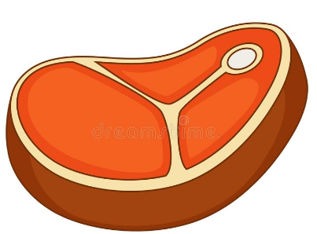
Gorduras
Saturadas:
são aquelas que em excesso aumentam o risco de dislipidemia, promovendo o aumento dos níveis de colesterol total e LDL (colesterol ruim). Porém, não é recomendado retirá-las completamente da alimentação, mas sim consumir com moderação. Suas principais fontes são: manteiga, banha, toucinho, carnes e seus derivados, leite e laticínios integrais.

Slide 10
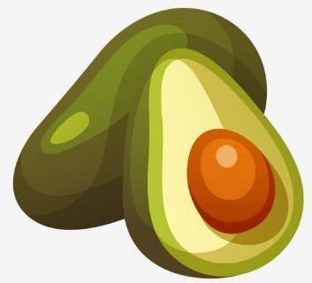
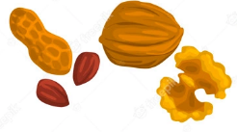
Gorduras
Monoinsaturadas:
ajudam a controlar os níveis de colesterol. Suas principais fontes são: azeite de oliva, óleos vegetais (girassol, canola), abacate e oleaginosas (castanhas, nozes, amêndoas).

Slide 11
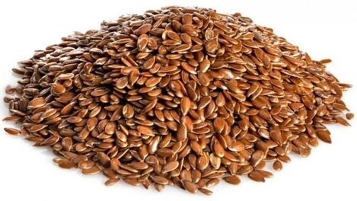
Gorduras
Poli-insaturadas:
representadas pelo ômega-3 e pelo ômega-6. Quando consumidas em substituição às gorduras saturadas, ajudam a diminuir os níveis de LDL, sendo essenciais para o organismo. Suas principais fontes são: nozes, sementes de linhaça, soja, óleos vegetais e óleos de peixes (salmão, sardinha, pescada).

Slide 12
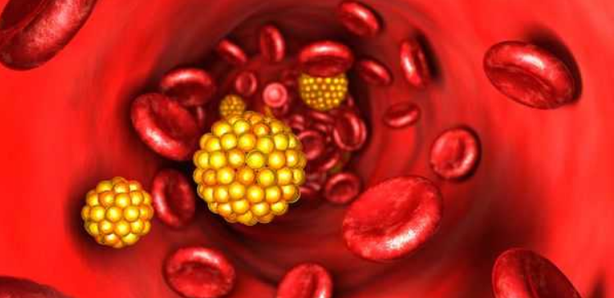
Gorduras
Triglicérides:
gorduras presentes no sangue. O excesso no consumo de alimentos gordurosos e ricos em carboidratos (massas, pães, arroz, doces) pode levar a uma maior concentração de triglicérides no sangue e ter como consequência o aumento do risco de doenças cardiovasculares.

Slide 13
Gorduras
Vilãs ou mocinhas da alimentação

Slide 14
Nenhum nutriente é vilão. O segredo é sempre o equilíbrio!

